Slide 1


Slide 2
Arvot ja niiden näkyminen valmennus-toiminnassa

Slide 3
Mitkä ovat Taekwondourheilijoiden arvot ja miten ne ilmentyvät Valmennustoiminnassa?
Notes:
Tavoiteorienteetatioteoria -> tavoitteet ohjaavat tekemistä

Slide 4
Taekwondourheilijoiden arvot
Osaaminen
Innostus
Välittäminen
Suunnitelmallisuus

Slide 5
Taekwondourheilijoiden missio
Kasvattaa eettisesti kestävällä tavalla kansainvälisen tason huippu-urheilijoita ja urheilullista elämäntapaa toteuttavia ihmisiä sekä parantaa taekwondon tunnettavuutta ja asemaa lajina Suomessa.

Slide 6
ARVOjen REPRESENTAATIOT
INNOSTUS + OSAAMINEN
-> LUOVUUS
INNOSTUS + SUUNNITELMALLISUUS
-> TAVOITTEELLISUUS
INNOSTUS + VÄLITTÄMINEN
-> OSALLISTAVUUS
OSAAMINEN + SUUNNITELMALLISUUS
-> LAADUKKUUS
OSAAMINEN + VÄLITTÄMINEN
-> YKSILÖLLISYYS
SUUNNITELMALLISUUS + VÄLITTÄMINEN
-> URHEILIJALÄHTÖISYYS
INNOSTUS
OSAAMINEN
LUOVUUS
OSALLISTAVUUS
TAVOITTEELLISUUS
YKSILÖLLISYYS
TAEKWONDOURHEILIJA
LAADUKKUUS
URHEILIJALÄHTÖISYYS
SUUNNITELMALLISUUS
VÄLITTÄMINEN

Slide 7
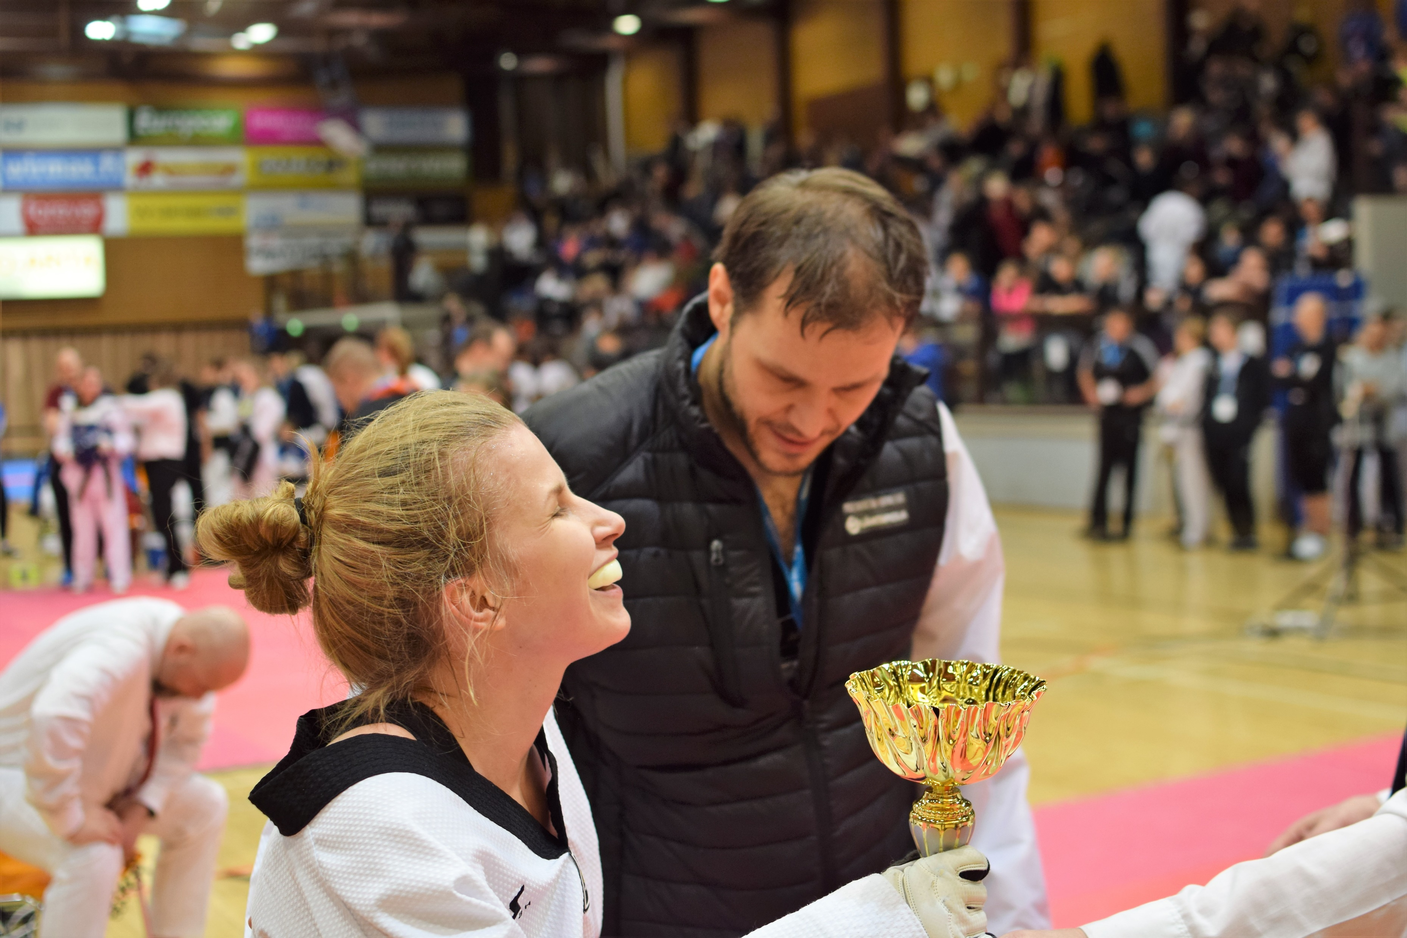
Arvot valmennustoiminnassa
Innostus
Innostunut valmentaja
Innostunut ja motivoitunut ryhmä
Valmentajan esiintyminen
Kannustaminen ja positiivisuus
Osaaminen
Kouluttautunut valmentaja
Valmentaja kehittää itseään
Valmentaja tuntee toimintatavat ja arvot
Vertaistuki ja -arviot
Suunnitelmallisuus
Kausisuunnitelmat
Harjoitussuunnitelmat
Ryhmien tavoitteet ja vyökokeet
Harrastajan ja valmentajan polut
Välittäminen
Jokaisen huomioiminen yksilöinä
Erilaisten tavoitteiden arvostaminen
Erilaisuuden ymmärtäminen
Yhdessä tekeminen

Slide 8
Valmentajan kehityspolut
Innostus
Oma sisäinen motivaatio
Omat laji-tavoitteet
Ryhmän motivointi ja tavoitteet
Rooli-mallina toimiminen
Osaaminen
Oma harjoittelu
Apu-valmentaminen
Valmentaja-koulutus
Valmen-taminen ja jatko-koulutus
Suunnitelmallisuus
Oman kehitys-polun hahmotus
Harjoi-tusten suunnittelu
Ryhmän tavoitteisiin sitou-tuminen
Toiminnan kehittä-minen
Välittäminen
Oman roolin hahmotus
Eri-laisuuden tunnista-minen
Eri-laisuuden ymmär-täminen
Kyky muokata toimintaa yksilöiden mukaan

Slide 9
Tehtävä
Näkyvätkö Taekwondourheilijoiden arvot mielestäsi seuratoiminnassa ja valmennuksessa? Miten erityisesti? Missä olisi parantamisen varaa?
Mitkä näet omina vahvuuksinasi peilaten Taekwondourheilijoiden arvoihin
Palauta vastaukset mentorillesi, ja keskustelkaa niistä yhdessä

